Slide 1
דישון

Slide 2
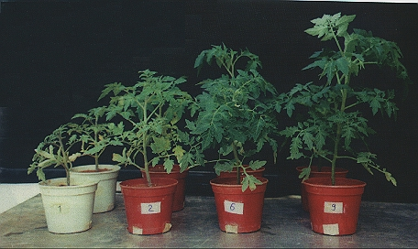
למה אנחנו מדשנים?
אספקת חומרי מזון לצמח.
הגדלת היבול - הגברת הצמיחה והגדלת הפירות.
העשרת הקרקע לאחר הידלדלות.

Slide 3
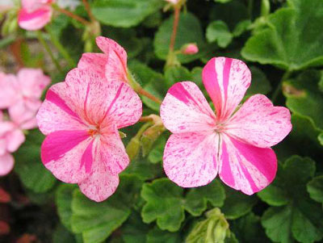
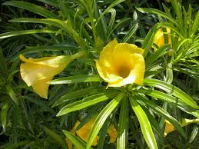
על הקרקע להכיל מלאי זמין של יסודות הזנה מינרלים כדי שצמחיה תוכל להתפתח בתנאים מיטביים בקרקע.
בהיעדר יסוד אחד יתפתחו סימני מחסור בצמח. ככל שמחמיר המחסור עוצמת הפגיעה משמעותית יותר.
היסודות שהצמח קולט מהקרקע דרושים לו לבניית רקמות ולקיום תהליכי החיים.

Slide 4
אז מה זה דשן?
דשנים - תרכובות כימיות שמכילות את המינרלים הדרושים לצמח. הדשנים זמינים לצמח מיד עם פיזורם.
זבלים - תרכובות טבעיות ממקור אורגני. תרכובות אלו יעברו תהליך של פרוק איטי
וממושך ורק לאחר זמן מה, המינרלים שבזבל יהיו זמינים לצמח.

Slide 5
דשן יסוד - דשן/זבל שמוסיפים לקרקע לפני תחילת הגידול על מנת להזין את הצמחים בשלב הראשון לגידולם.
דשן יסוד נשאר בקרקע פרק זמן ארוך יחסית ומתאים לדישון שטחים שבהם הצמחים צעירים.
במקרים רבים עדיף להשתמש בזבלים במקום בדשנים.
דשן ראש - דישון/זיבול הקרקע כאשר הצמחים שתולים בו, דשן שמתפרק במהירות למטרות הזנה ושיפור מאזן ריכוז המינרלים בצמח.
דשן מורכב - דשן המכיל לפחות שלושה יסודות מינרליים הנצרכים בריכוזי מקרוN,P,K ) ) על ידי מרבית הצמחים.

Slide 6
יסודות הנצרכים בכמויות גדולות יחסית.
נקראים: יסודות מ א ק ר ו .
יסודות אחרים, חשובים לא פחות מיסודות המאקרו, אך דרושים בכמויות מזעריות נקראים
יסודות מיקרו ( או קורט ).

Slide 7
רשימת יסודות המאקרו והמיקרו הדרושים להתפתחות הצמח:
מאקרו: *מיקרו:
חנקן N - ברזל Fe -
זרחן P - מנגן Mn –
אשלגן - K נחושת Cu -
סידן Ca - כלור Cl -
גופרית S - אבץ Zn -
מגנזיום Mg - בורון B -
מוליבדן Mn -
בנוסף: פחמן C –
מימן H-
חמצן - O

Slide 8
תפקידי היסודות בצמח:
יסודות המאקרו – חשיבותם בכל תהליכי הצמיחה. מגבירים צימוח וגטטיבי.
יסודות המיקרו – מסייעים בבניית חומרים בצמח.

Slide 9
Pזרחן – יסוד הנחוץ לבניית התא.
הוא חלק ממולקולות הdna
משמש בתהליכי הפקת אנרגיה בצמח.
Nחנקן – יסוד חשוב בבניית חלבונים.
חלק המרכיב את מולקולת הכלורופיל.
Kאשלגן – יסוד חשוב בשלבי התפתחות הפרי.

Slide 10
דשנים כימיים
אז אמרנו שדשנים כימיים זמינים מיד לצמח מרגע בו מגיעים לקרקע:
יסודות הדשן נמסים במים והופכים לחלק מתמיסת הקרקע.
השורשים קולטים את הדשן עם המים דרך השורשים.
חומרי הדשן עולים במעלה הצמח ביחד עם המים, ומגיעים אל כל אברי הצמח.

Slide 11
דשנים כימיים
מוצרי דשן לחקלאי:
דשן מוצק
דשן נוזלי

Slide 12

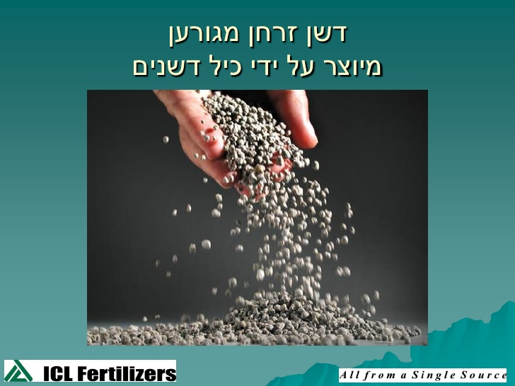
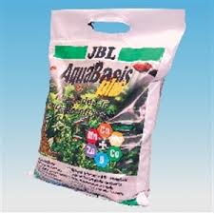
דשן מוצק:

Slide 13
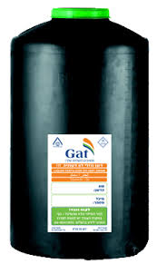
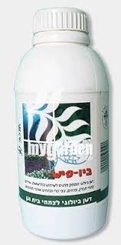
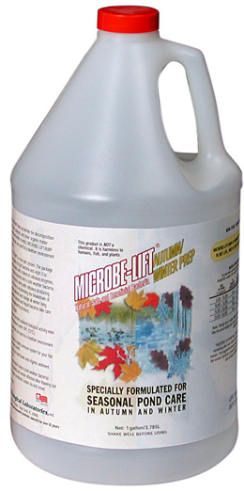
דשן נוזלי:

Slide 14
זבל אורגני
כל חומר אורגני שעובר תהליך פירוק לחומרים ממנו הוא מורכב.
בסוף התהליך חומרי היסוד זמינים לצמח.

Slide 15
סוגי הזבלים:
זבל משק - זבל טבעי שמקורו בהפרשות של בעלי חיים (בקר, צאן ועופות).
בדרך כלל, מוסיפים לו צמחים יבשים או קש. רצוי להוסיפו בכמויות גדולות ולהצניעו בקרקע לאחר
שהתפרק (למעלה משנה).
לעיתים יש שימוש גם בשתן...

Slide 16
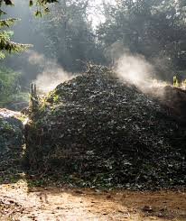
קומפוסט –
תוצר פרוק של חומר אורגני של שאריות מטבח, גזם צמחים ודשא, אשפה עירונית ובוצת שפכים שטוהרו מגורמי מחלות.
הקומפוסט משפר את ספיחת המים ואת האוורור בקרקע וכן את כמות
הקולואידים בקרקע.
יש להוסיפו בכמויות גדולות
ולהצניעו בקרקע.

Slide 17
הכנת קומפוסט - בקומפוסטר. יכול להיות מיכל, תא, או אפילו בור באדמה בהם אוספים את החומר האורגני.
יש לשמור תמיד על לחות הערימה כדי לעודד פעילות מיקרואורגניזמים.
ערימת זבל – יש לסדר את הזבל בערמות גדולות ודחוסות כדי להימנע מהתלקחות הזבל.

Slide 18
יצור קומפוסט - איך זה עובד?
קומפוסטציה -הוא תהליך פירוק של חומרים אורגניים,
המתבצע על ידי חיידקים ומיקרואורגניזמים אחרים.
הפירוק מתרחש בזמן שהמיקרואורגניזמים אוכלים את החומר האורגני.
תהליך הקומפוסטציה נעשה בתנאים מבוקרים ומדובר בתהליך אקולוגי שאינו פוגע בסביבה.
המיקרואורגניזמים המשתתפים בתהליך יוצרים חום המגיע לכ-70 מעלות צלסיוס. החום מחטא את החומר, מונע הפצת מחלות ומשמיד זרעים של עשבי בר.

Slide 19
יתרונות הקומפוסט:
משמש כדשן במקום דשנים כימיים.
מקטין את הזיהום הנוצר משימוש בדשן כימי.
מקטין את זיהום הסביבה בפסולת:
מחזור של פסולת אורגנית במקום הטמנה.
משמש לחיטוי הקרקע.
מטייב את מבנה הקרקע:
בקרקע כבדה — מגדיל אוורור,
בקרקע קלה — מגדיל תאחיזת מים.

Slide 20
יתרונות וחסרונות:
 | דשן כימי | זבל אורגני וקומפוסט
יתרונות | זמין מיד לקליטה בצמח. ניתן לשלוט על ההרכב ולווסת את כמות הדשן. | *יכול לדשן את האדמה לאורך זמן בגלל הפרוק האיטי. *תהליך יצור הדשן אינו מזהם. *השימוש בדשן אינו מזהם.
חסרונות | *מזהם את מי התהום. *תהליך הפקת המינרלים משנה את המאזן האקולוגי. *יצור הדשן במפעל גורם לזיהום. *יקר. | *מתפרק לאט. *אינו זמין מיד לצמח. *אין אפשרות כמעט לווסת את סוג וכמות החומרים. *לוקח זמן רב להכין את הדשן.

Slide 21
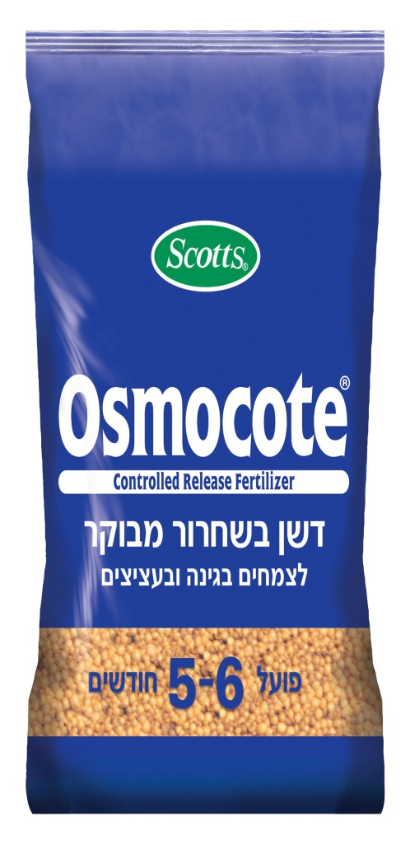
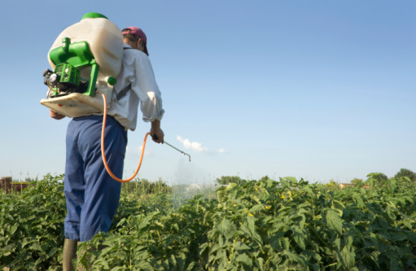
עוד דרכים לדישון:
(לאיזו קבוצה שייכים דשנים אלו?)
ריסוס עלווה – מסייע בהחדרת יסודות קשי תמס לצמח.
דשן בשחרור איטי – שילוב יתרונות הדשן הכימי והזבל!

Slide 22
דשן בשחרור אטי הוא דשן שמשחרר לקרקע לאורך זמן יסודות מזינים בכמויות קטנות המתאימות לצורכי הצמח.
יתרונותיו:
נדרש דישון כזה אחת לכמה חודשים - פחות סכנה לשכוח.
נדרש דישון כזה אחת לכמה חודשים - פחות עבודה.
מונע שטיפה של הדשן לעומק הקרקע וזיהום מי תהום.
מאפשר ניצול מאוזן יותר של הדשן, מכיוון שאין עודף דישון בקרקע.
אינו מחייב ריכוז מדויק.

Slide 23
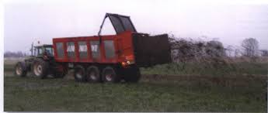
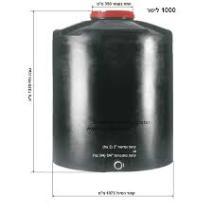
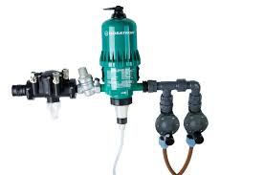

מה הן השיטות לפיזור הדשן?
שילוב במערכת ההשקיה ע"י משאבת דשן.
מזבלת.
מדשנת.
פיזור ידני ( על פני
האדמה או בהצנעה).

Slide 24
ניטריפיקציה – הפיכת חנקן אטמוספרי לתרכובת חנקן מוצקה - מסיסה במים.
דהניטריפיקציה – הפיכת תרכובות חנקן מוצקות מהקרקע לגז המתנדף האוויר.
תהליכים אלה מתרחשים באדמה ע"י חיידקים.

Slide 25
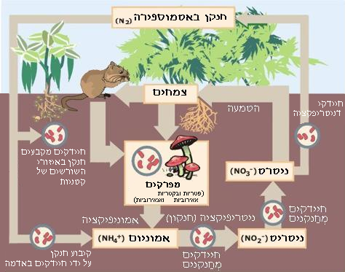

Slide 26
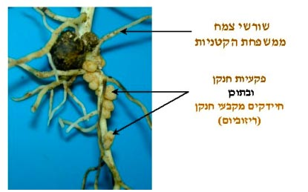
דוגמא לניטריפיקציה:
לאחר גידול
צמחים ממשפ'
הקטניות,
תהיה הקרקע
עשירה בחנקן.

Slide 27
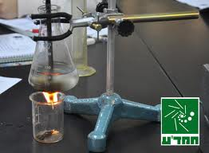
איך נדע מתי, מה וכמה צריך לדשן?
קודם כל כדאי לנו לבדוק מה יש באדמה.
אח"כ, במהלך הגידול, כדאי לבדוק אם חסר משהו לצמחים.
איך?
בדיקות מעבדה!

Slide 28
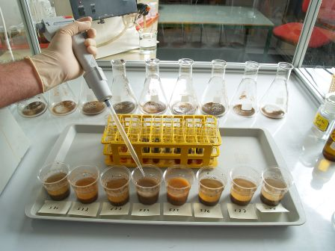
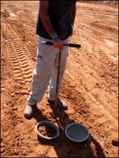
בדיקות קרקע
בדיקות עלים

Slide 29
לאחר שהגענו למסקנה מה חסר, כדאי לדשן עם האלמנטים החסרים.
דישון בעודף אינו מועיל ומבזבז הרבה כסף לחקלאי.

Slide 30
על החקלאי ללמוד ולדעת באילו הרכבי דשן להשתמש.
זה תלוי ב:
סוג הגידול.
עונת השנה.
השלב בגידול.

Slide 31
למשל:
צמחים ירוקים.
צמחים בתרדמה.
צמחים פורחים, חונטים ומגדלים פירות.
שטיפת הדשן ע"י גשם.

Slide 32
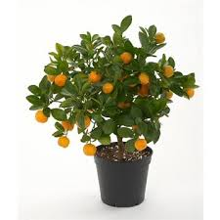
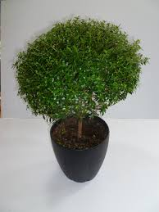
וויסות כמות החנקן/זרחן. עלול לפגוע בייצור פרחים ופירות ובכך לירידת היבול.

Slide 33
אנטגוניזם בדישון:
תופעה בה יש ניגודיות בין יסודות שונים בקרקע.
בתהליך כימי היסודות נספחים אל חלקיקי הקרקע.
לעיתים יסוד אחד תופס את כל המקום על פני שטח החלקיקים
יסודות אחרים לא יכולים להקשר בקרקע ולהיות זמינים לצמח בתמיסת הקרקע.

Slide 34
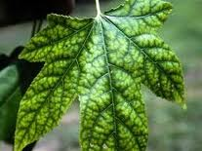
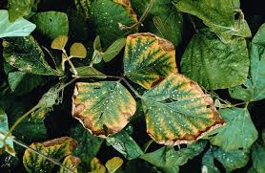
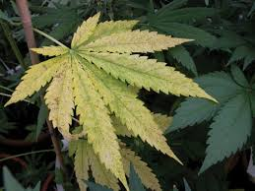
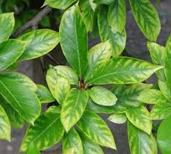
סימני מחסור

Slide 35
סימני חסר במינרלים:
צמחים שכמות המינרלים הזמינה אינה מספיקה יפתחו סימני חסר חיצוניים.
דוגמאות:
מחסור בחנקן - עלים עליונים בהירים, נמוכים צהובים ותחתיים קמלים.
מחסור בזרחן - עלים כהים ומעוותים.
מחסור באשלגן - שולי העלים צהובים , כתמים מתים בשטח פני העלים.
מחסור בסידן - עלים צעירים מעוותים, עלים בוגרים בצבע רגיל.
מחסור בברזל - עלים צעירים צהבהבים כמעט לבנים, העורקים ירוקים
והעלים המבוגרים נראים כמעט רגילים.
מחסור במגנזיום - העלים הנמוכים מצהיבים מהקצוות כלפי פנים בעוד
שהעורקים ירוקים. העדר מגנזיום גורם לירידה
בכמות הכלורופיל שבצמח. המגנזיום הוא יסוד חשוב שבונה
את מולקולת הכלורופיל.

Slide 36
